Slide 1
روش عددی رو در مختصات عمومی با دقت مرتبه سوم محمد فتحی شهریور94 MarketCode.ir
به نام خدا

Slide 2
کد فرترن تهیه شده مربوط به پیاده سازی و استفاده از الگوریتم مبنی بر فیزیک جریان با دقت مرتبه سوم UpWind با استفاده از روش عددی معروف Roe می باشد که دقت آن در حل معادلات حاکم بر حرکت سیال در فضای محاسباتی عمومی (شبکه مبتنی بر جسم) با استفاده از روش اصلاح آنتروپی بهبود بخشیده شده است با توجه به استفاده از فضای محاسباتی با استفاده از نگاشت مناسب قادر به حل مسائل با هندسه های پیچیده می باشد.

Slide 3
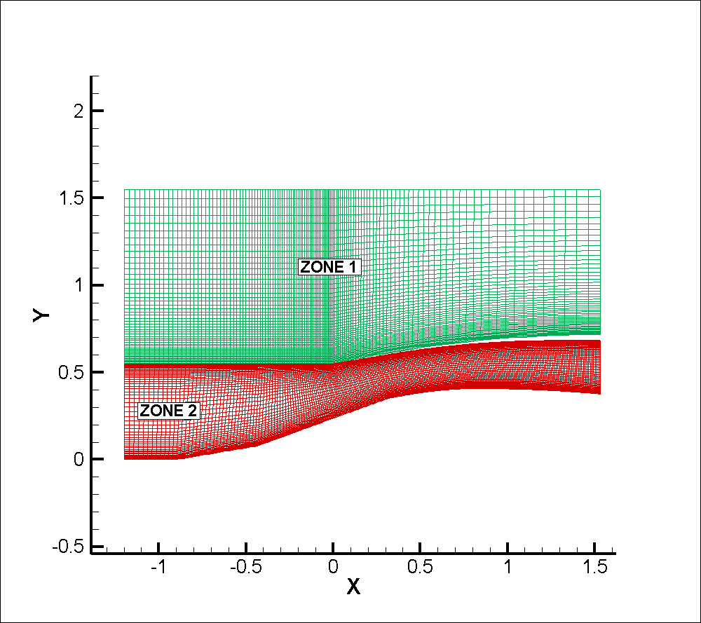
توانمندیهای کُد
استفاده از شبکه مبتنی بر جسم با توزیع نقاط دلخواه

Slide 4
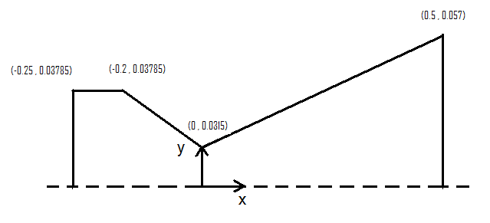
توانمندیهای کُد
استفاده از خروجی برنامه grid2_exe برای تولید شبکه های ساده
مثل شیپوره های همگرا و واگرا

Slide 5
توانمندیهای کُد
پیاده سازی شرایط مرزی مختلف برای یک نازل همگرا-واگرا

Slide 6
توانمندیهای کُد
جریان در یک نازل مافوق صوت همراه با شوک قائم
کانتور فشار بر حسب پاسکال، در داخل نازل همگرا-واگرای مور A در دو پس فشار مختلف، پس فشار 20kPa (شکل بالا) و پس فشار 18kPa شکل پایین.

Slide 7
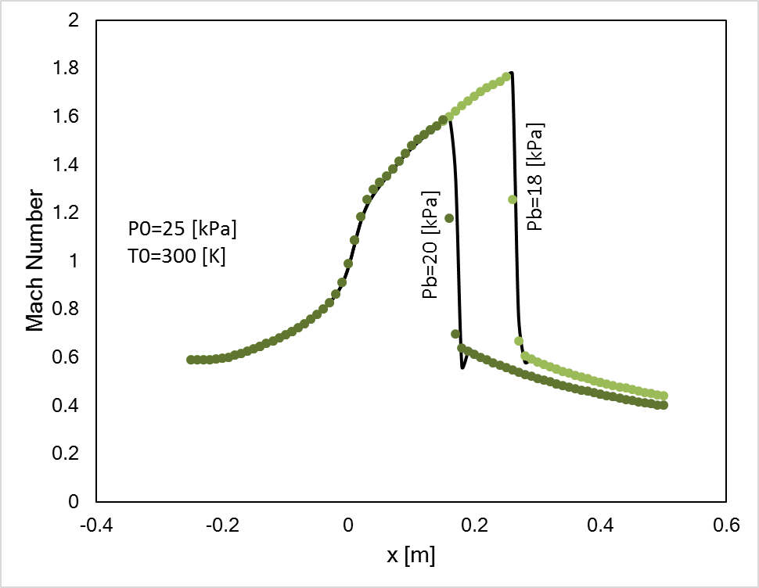
توانمندیهای کُد
تغییرات عدد ماخ روی خط مرکزی نازل همگرا-واگرا حاوی شوک و مقایسه نتایج با نرم افزار فلوئنت در دو پس فشار مختلف
خطوط پررنگ مربوط به نتیجه محاسبات به روش عددی رو با دقت مرتبه سوم و نقاط مربوط به نتایج فلوئنت با دقت مرتبه دوم می­باشد

Slide 8
آنچه در این کد خواهید آموخت
1- نحوه مجزاسازی معادلات ناویر-استوکس به روش اختلاف محدود
2- نحوه پیاده سازی روش Roe در یک شبکه با سازمان جسم مبنا
3- محاسبه گام زمانی موضعی در جریان تراکم پذیر
4- ارتباط معادلات حاکم بر سیال در فضای مختصات عمومی و حقیقی
5- محاسبات شار عددی روش Roe در مختصات عمومی
6- استفاده از برنامه grid2_exe به منظور تولید شبکه
7- چگونگی بالابردن دقت محاسبات تا مرتبه سوم و نیز اصلاح آنتروپی

Slide 9
نکات و الزامات
1- این برنامه در همه نسخه های کامپایلرهای فرترن قابل اجراست.
2- خروجی ها در همه نسخه های Tecplot قابل مشاهده است
3- آشنایی اولیه با CFD و مفاهیمی مانند Local Time Stepping, Upwind Methods
4- آشنایی با Finite Volume Methods
5- آشنایی با زبانهای C یا Fortran

